Slide 1
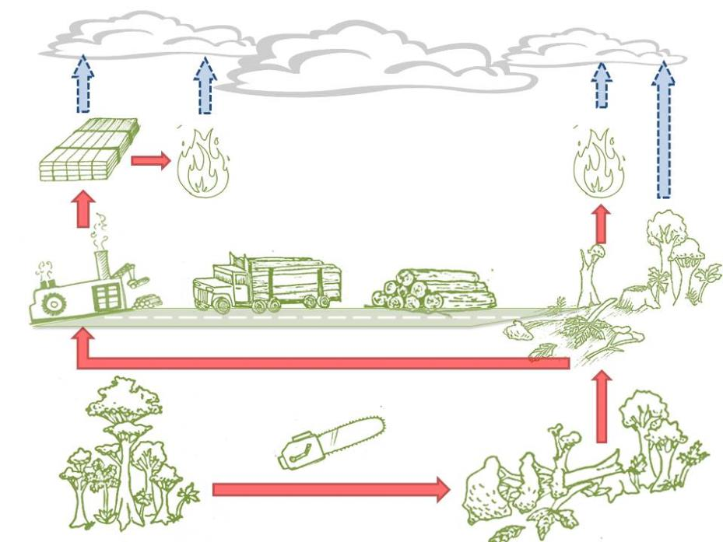
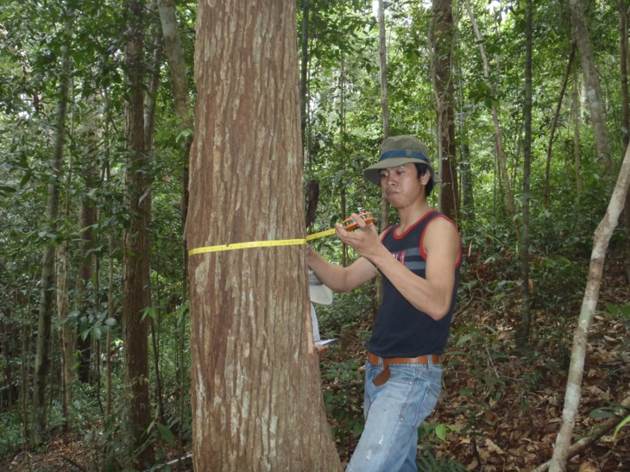



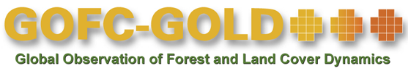
Module 2.3 - Estimation des facteurs d’émission liés à l’évolution du couvert forestier : déboisement
Auteurs du module :
  Sandra Brown, Winrock International
  Lara Murray, Winrock International
Exemple national
  Guyana
  Toutes les données ont été gracieusement fournies par Winrock International et la Commission forestière du Guyana (GFC)
V1, mai 2015
Licence Creative Commons

Slide 2
Résumé de la situation au Guyana
Élaboration du programme REDD+ au Guyana
Approche de l'échantillonnage et de la stratification au Guyana
Stratification selon les risques de déboisement
Collecte de données brutes du terrain à des fins de planification
Mesures de contrôle/assurance de la qualité
Stocks de carbone et facteurs d’émission

Slide 3
Élaboration du programme REDD+ au Guyana
Le Guyana est un exemple de pays à couvert forestier très vaste et à faible taux de déboisement.
Depuis 2009, le Gouvernement norvégien fournit des financements fondés sur les résultats pour la mise en œuvre d’une stratégie de développement à faible émission de carbone.
Le Guyana est un pays-pilote FCPF de la Banque mondiale.

Slide 4
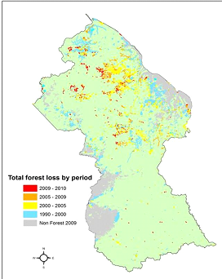
Facteurs de déboisement et de dégradation des forêts
Évolution du couvert forestier
Portée nationale
Déboisement
  Exploitation minière – à moyenne et grande échelle
  Infrastructures – routes et établissements
  Agriculture – permanente
  Incendies d'origine humaine
Dégradation
  Exploitation forestière – production
  de bois d'œuvre
  Exploitation minière – à petite échelle
  Cultures itinérantes
  Incendies d'origine humaine
Recul total des forêts par période
2009-2010
2005-2009
2000-2005
1990-2000
Couvert non forestier

Slide 5
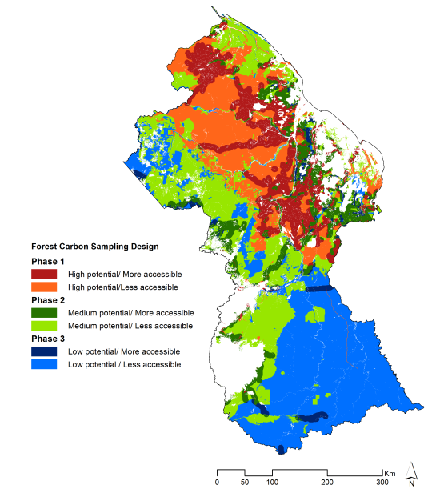
Stratification selon les risques en utilisant une modélisation explicite sur le plan spatial du changement d'affectation des terres
Utilisation d'un modèle explicite sur le plan spatial du changement d'affectation des terres
Recensement des principaux facteurs ayant une incidence sur les modèles historiques de déboisement
Recensement des zones très propices au déboisement
Élaboration d'une carte des risques de déboisement
Notes:
Cet exemple inclut une modélisation explicite sur le plan spatial du changement d’affectation des terres permettant d’établir une carte de stratification. Toutefois, il n'est pas toujours nécessaire de procéder à une analyse aussi exhaustive. Les pays peuvent opter pour une procédure de stratification moins poussée selon le risque de déboisement, et obtenir malgré tout des strates convenables qui devraient garantir l'efficacité des échantillonnages.
Se reporter aux diapositives du module 2.3, en particulier les diapositives 25 à 28, qui décrivent les raisons pour lesquelles la stratification en fonction du risque peut être utile à la stratification du déboisement. Pour le Guyana, où la majeure partie de la forêt est à la fois intacte et très difficile d'accès, la stratification en fonction du risque se justifiait pleinement compte tenu des ressources disponibles limitées pour collecter des données sur le terrain. En outre, la zone la plus à risque est celle qui a connu le déboisement le plus important.

Slide 6
Stratification des espaces forestiers au Guyana
Facteurs en 2000 :
  Routes (principales et secondaires)
  Cours d’eau
  Établissements
  Agglomérations (marchés)
  Zones éligibles (concessions minières et forestières, aires protégées, forêts domaniales, terrains domaniaux, terres amérindiennes)
  Composition des espèces forestières
  Incendie ou incident connexe par type d'espèces forestières
  Altitude
  Pente
  Classe de sol dominante
Routes
Facteurs heuristiques
Altitude
Terrains éligibles
2000
Routes
Terrains éligibles
2000
Agglomérations/
Marchés
Routes
Facteurs empiriques
Altitude
Routes
Altitude
Terrains éligibles
2000
Agglomérations/ Marchés
Notes:
Ces cartes indiquent les facteurs sur lesquels se fondent la stratification selon les risques de déboisement au Guyana. Ce travail a été réalisé dans un SIG utilisant le logiciel de modélisation des changements d’affectation des terres d'Isidri.

Slide 7
Stratification selon le risque de déboisement
Une analyse GEOMOD a été utilisée pour déterminer les caractéristiques spatiales des changements par rapport aux moteurs et autres facteurs et dresser une « carte des risques ».
La stratification en fonction du « risque » permet d'estimer les stocks de carbone forestier dans les zones où des changements sont intervenus ou sont susceptibles de se produire.
Cette technique permet de limiter l'effort d'échantillonnage tout en réduisant les incertitudes quant aux estimations des facteurs d'émission.

Slide 8
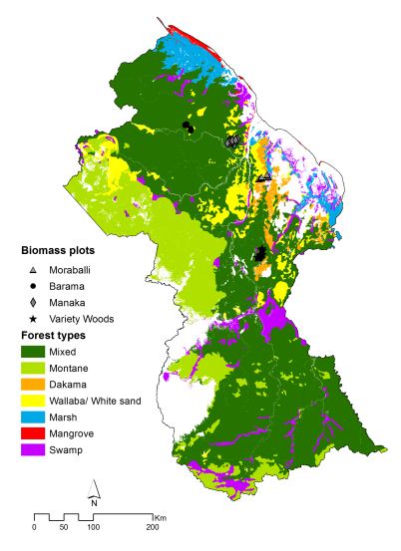
Collecte de données brutes de terrain aux fins de planification
24 parcelles individuelles — Intervalle de confiance moyenne à ±95 %
29 parcelles regroupées — Intervalle de confiance moyenne à ± 95 %
Moyenne t C/ha ±95 % IC
Aucune différence entre les stocks de carbone des principaux types de forêts
Aucune autre stratification par type de forêts
Type de forêts
Notes:
La valeur moyenne générale était la même pour les parcelles individuelles que pour les parcelles regroupées, mais ces dernières affichent un intervalle de confiance nettement inférieur. Notons également que la valeur moyenne par type de forêts (environ 250 t C/ha ou moins) est inférieure à la moyenne totale figurant dans les tableaux parce que le graphique représente uniquement la somme du carbone des biomasses aérienne et souterraine des forêts.

Slide 9
Décisions d'échantillonnage pour la détermination des facteurs d'émission
Utiliser un plan d'échantillonnage stratifié avec liste à deux niveaux, pour les parcelles regroupées.
Diviser l'échantillonnage en trois phases : phase 1 = zone à haut risque ; phase 2 : zone à risque moyen ; phase 3 : zone à faible risque.
Pas de stratification nécessaire par type de forêts dans les zones à haut risque.
Nécessité de stratifier par accessibilité pour rentabiliser l’échantillonnage – en scindant les aires entre les plus accessibles (zones tampons larges de 5 km de part et d’autre de toutes les routes) et les moins accessibles (zones situées à l’extérieur de la zone tampon).
Les données préliminaires utilisées pour évaluer le nombre de parcelles regroupées seront intégrées aux strates les plus et les moins accessibles.
Inclure les réservoirs de carbone suivants : biomasse aérienne des arbres jusqu'à 5 centimètres minimum de diamètre à hauteur de poitrine (DHP), arbre sur pied ou abattu, litière, et sol jusqu'à 30 cm de profondeur.
Notes:
DHP = diamètre à hauteur de poitrine

Slide 10
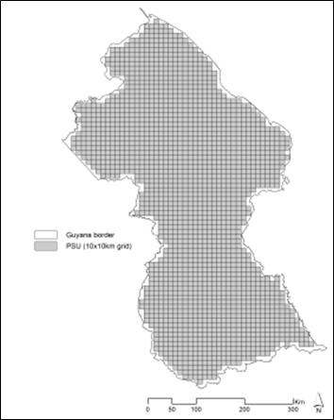
Plan d'échantillonnage pour estimer les stocks de carbone en vue de déterminer les facteurs d'émission
Le pays est systématiquement divisé en blocs de 10 km x 10 km (unités primaires d'échantillonnage) (graphique de gauche)
La forêt est divisée en strates et en phases d'accessibilité (graphique du centre).
Dans chaque strate, les unités primaires d'échantillonnage sont sélectionnées via un plan d'échantillonnage stratifié avec une liste à deux niveaux pour mesurer le carbone (graphique de droite).
Des unités secondaires d'échantillonnage, conçues comme des grappes en forme de L, sont établies dans chaque unité primaire d'échantillonnage, ce qui permet d’obtenir des mesures de carbone.

Slide 11
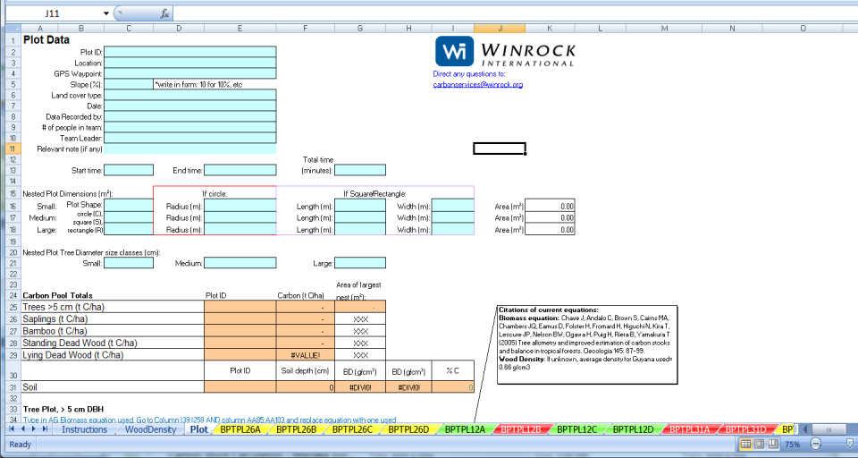

Contrôle/assurance de la qualité : outils et procédures opérationnelles normalisées pour automatiser les calculs de l'ensemble des données de terrain
Liens des tableurs vers les données recueillies suivant des procédures opérationnelles normalisées.
11

Slide 12
Détermination des facteurs d'émission liés au déboisement
Facteurs d’émission établis = à partir de mesures obtenues sur le terrain sur 40 parcelles regroupées (précision globale de 95 %, IC = 12 % de la moyenne)
Stocks de carbone dans tous les réservoirs
Évolution des stocks de carbone
dans le sol
Ces valeurs servent à déterminer les facteurs d'émission liés au déboisement.
Stocks de carbone dans les réservoirs de biomasse après déboisement = 0.

Slide 13
Détermination des facteurs d'émission liés au déboisement
Facteurs d'émission, y compris tous les réservoirs et évolution des stocks de carbone dans les sols, par strate et facteur de déboisement, pour les zones à haut risque.

Slide 14
Modules complémentaires recommandés aux fins de suivi
Module 2.4 pour en savoir davantage sur la participation des collectivités/ experts à la surveillance de l’évolution des zones forestières et des stocks de carbone.
Module 2.5 pour en savoir plus sur les émissions de carbone dues au déboisement et à la dégradation des forêts.
Modules 3.1 à 3.3 pour l'évaluation au titre de la REDD+ et l'élaboration de rapports.

